Slide 1
ШКОЛЬНЫЙ МУЗЕЙ ГБОУ СОШ п. Чапаевский
ШКОЛЬНЫЙ МУЗЕЙ
БОЕВОЙ И ТРУДОВОЙ СЛАВЫ ГБОУ СОШ п. Чапаевский
м. Красноармейского района
Самарской области

Slide 2
ЭКСПОЗИЦИЯ
БОЕВАЯ СЛАВА ЗЕМЛЯКОВ
(Площадь- 25 кв.м)

Slide 3
Экспозиция «БОЕВАЯ СЛАВА ЗЕМЛЯКОВ» постоянная, состоит из трех разделов:
«Его имя носит поселок»
«Великий подвиг Великого народа»
«Место подвигу»
«Его имя носит поселок»
Стенды | Экспозиционный материал. |  | Ценные экспонаты
1.«В.И.Чапаев» с описанием боевого пути героя Гражданской войны В.И.Чапаева | 1) альбом с фотографиями и биографией героя 2) два альбома с описаниями и фотографиями велосипедного похода по местам боев 25-й дивизии |  | 1) Штык винтовки 2) газета с биографией В.И.Чапаева за 1936 год.
«Место подвигу»
С информацией о земляках, участников войны в Афганистане и Северном Кавказе. |  |  | 1) Форма «Афганка» 2) Армейские значки -4 шт.

Slide 4
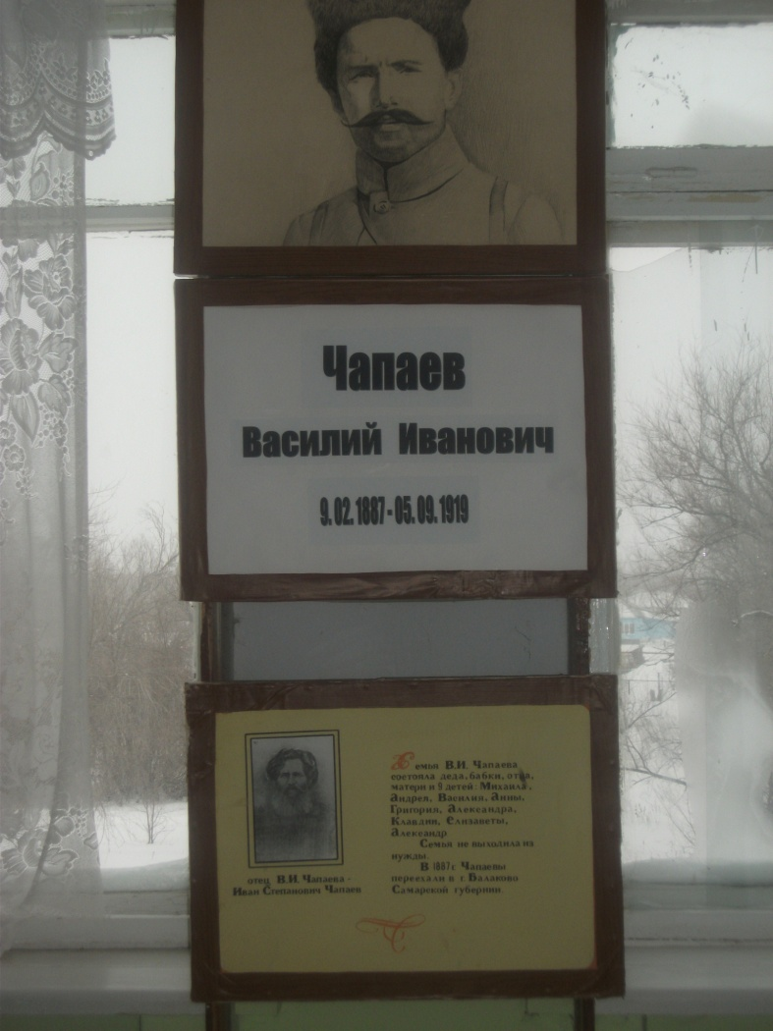
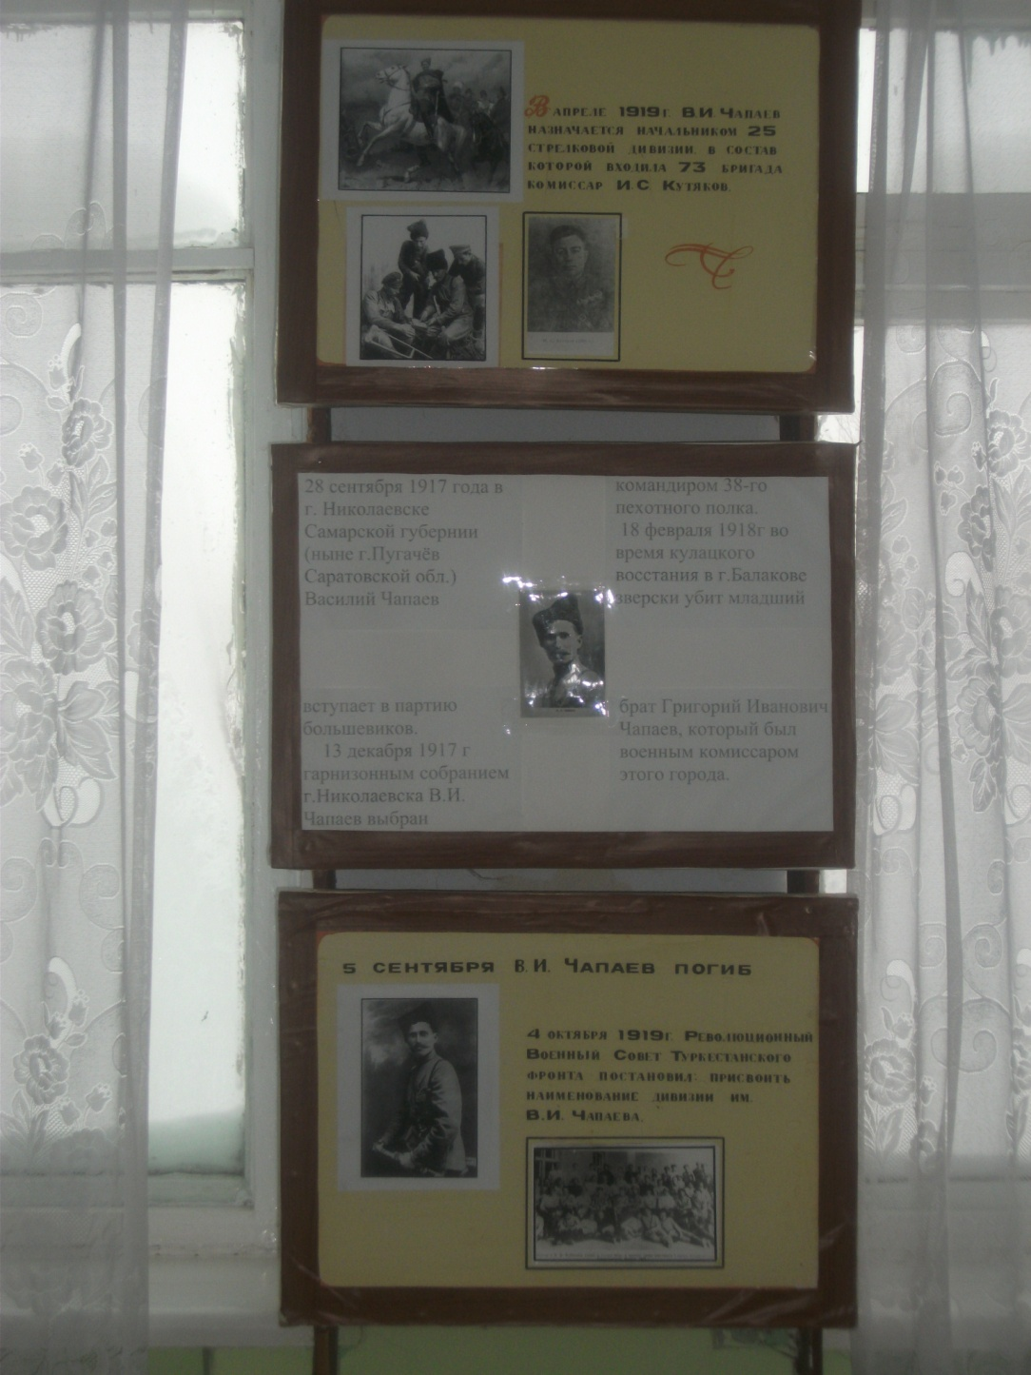
Временная экспозиция (юбилейная, сентябрь или февраль)
ЕГО ИМЯ НОСИТ ПОСЕЛОК

Slide 5
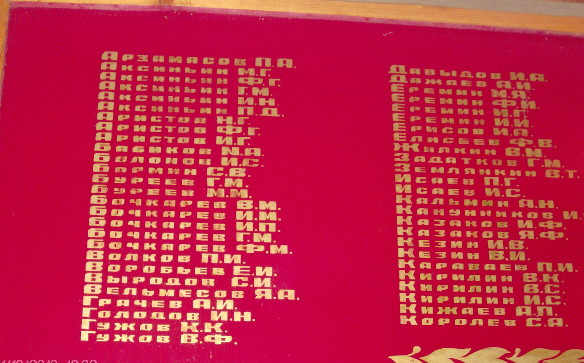
Список погибших

Slide 6
«Великий подвиг Великого народа»
Стенды | Экспозиционный материал. | Ценные экспонаты
« Великая Отечественная война» с важной информацией о войне» 2. «Они сражались за Родину»: Герои Советского Союза Красноармейского района, Фотографии участников войны «Все для фронта! Все для Победы!». Раздел рассказывает о тружениках тыла. 3. «Бессмертный подвиг». Подвиги наших земляков. | Копии газет 1941-1945гг.-5 шт. 2) Альбом с фотографиями Героев Советского Союза 3) Альбом с фотографиями Героев Советского Союза Куйбышевской области. Альбом «Куйбышевцы в 1041-1945г.» 5) Альбом «Подвиги земляков». | -медали- 13 шт. -благодарность-1 шт. -грамота за взятие Берлина -удостоверения к наградам -12 шт. -красноармейская книжка -справка за овладение городов в ВОВ-4 шт. -матросская тельняшка -солдатская каска -солдатская пилотка - колбы с землей городов-героев-7 -осколки от бомбы- 2 - расплавленный кирпич Брестской крепости -текст военной присяги. 1939г. -дно от 75мм орудия ЗИС-3 -стабилизатор мины -пуля ружейная с Бородинского поля

Slide 7
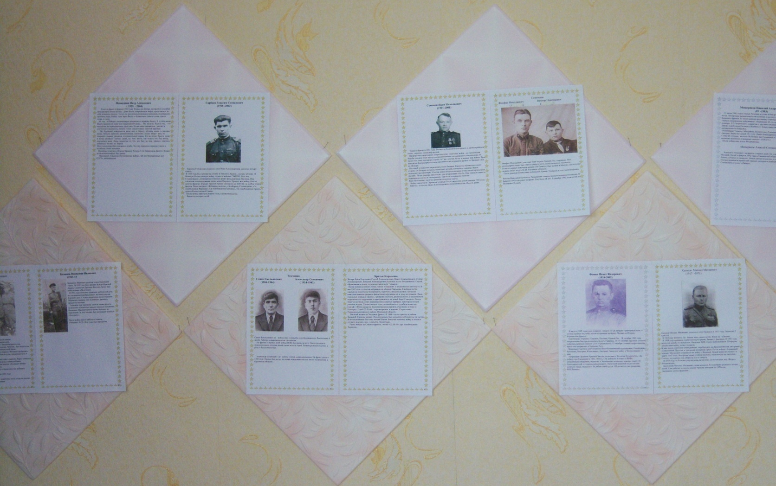
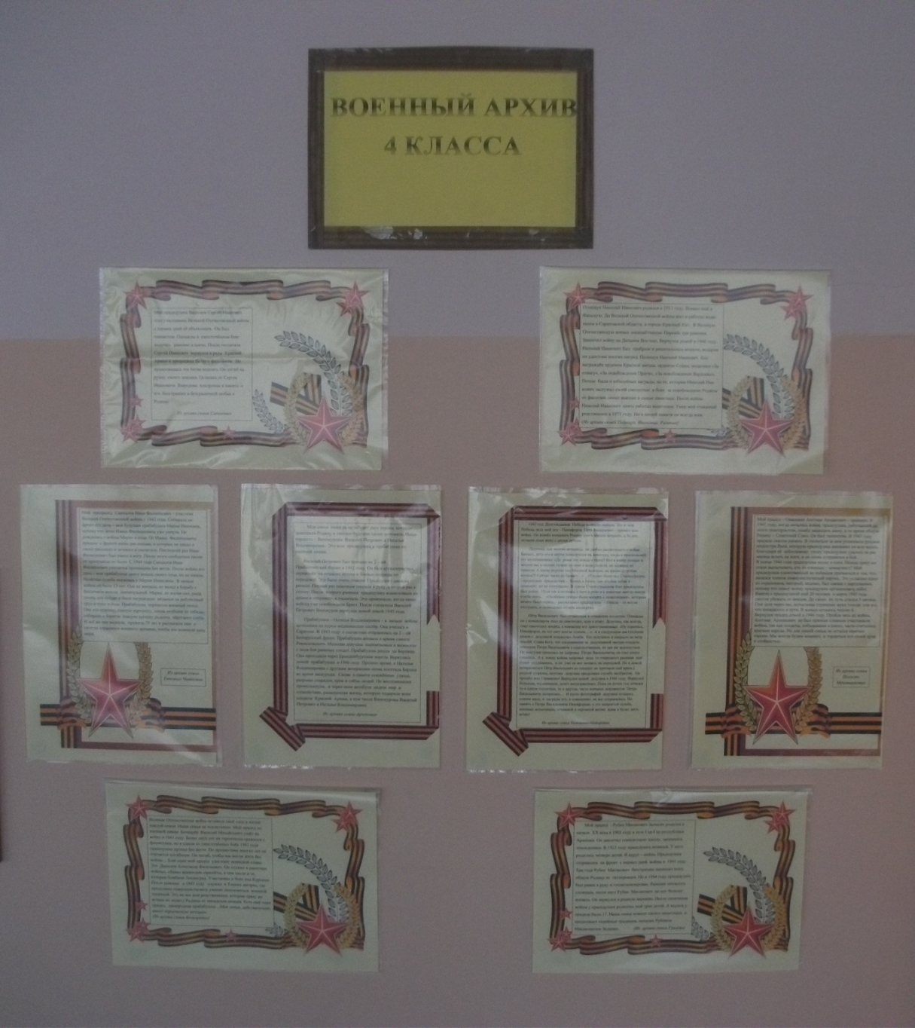
Временные экспозиции:
«Дорогами войны», «Фронтовые истории» (февраль-май)

Slide 8
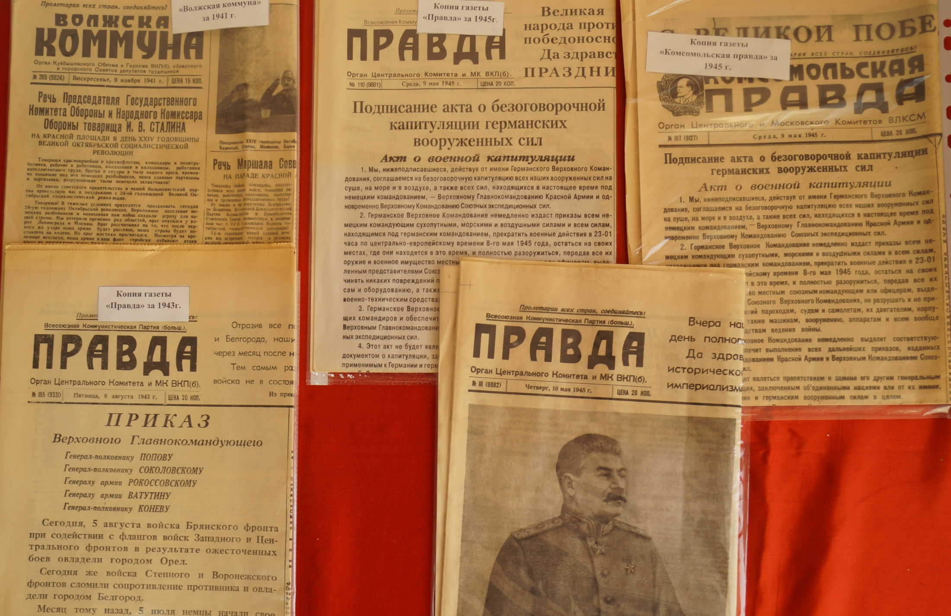
Экспонаты к разделу «Великий подвиг Великого народа»

Slide 10
Экспонаты –
результаты проектной и исследовательской деятельности
Экспонаты – результаты проектной деятельности | Экспонаты – результаты исследовательской работы
Альбомы «Города –герои»- 12 шт. Альбомы к 35-55-летию Победы -5 шт. Альбом «Солдатские мемуары» Чекмарева В.Г. | Научно-исследовательская работа Вьюшковой С., ученицы 10 кл. «Подвиги земляков по дорогам войны». (окр. К-М чтения, 2 место)
Сборник сочинений учащихся «Спасибо деду за Победу» | Архив копий документов участников ВОВ
Книга Памяти поселения Чапаевский | Список участников ВОВ поселения
Портреты участников ВОВ- 42 шт. | Электронно-цифровые экспонаты (презентации – 4 шт.)
Всего экспонатов: 146 шт. Из них уникальные – 59 шт.

Slide 11
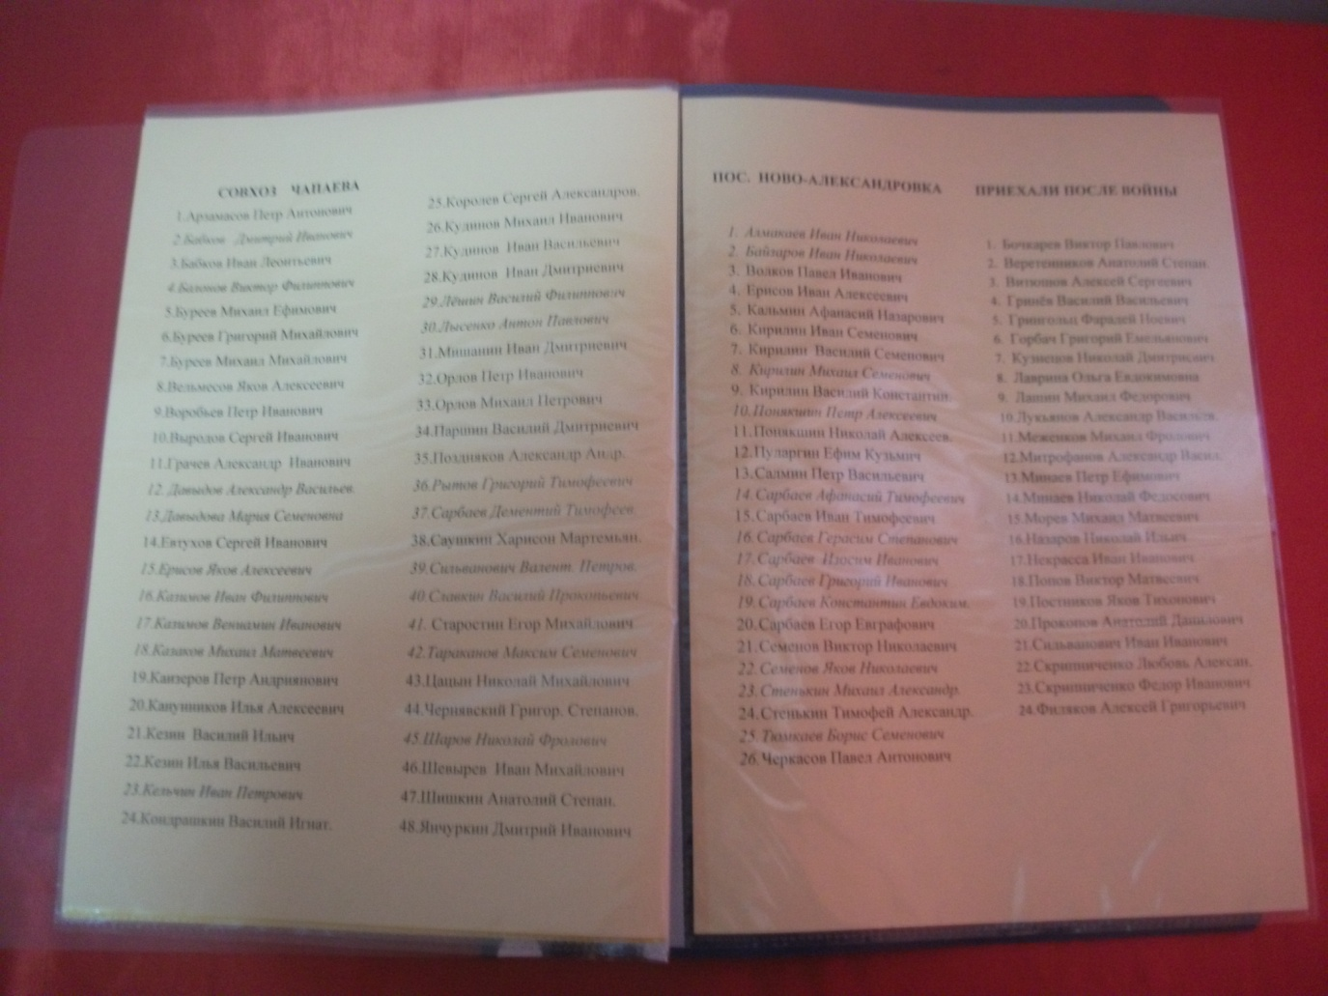
Исследовательская работа
Поселение Чапаевский- это поселки Чапаевский и Ново-Александровка,
село Воздвиженка. В годы ВОВ это были самостоятельные населенные пункты.
И только в этом году закончили уточнять списки фронтовиков- 199 человек.
Из них 96 остались в живых.

Slide 12
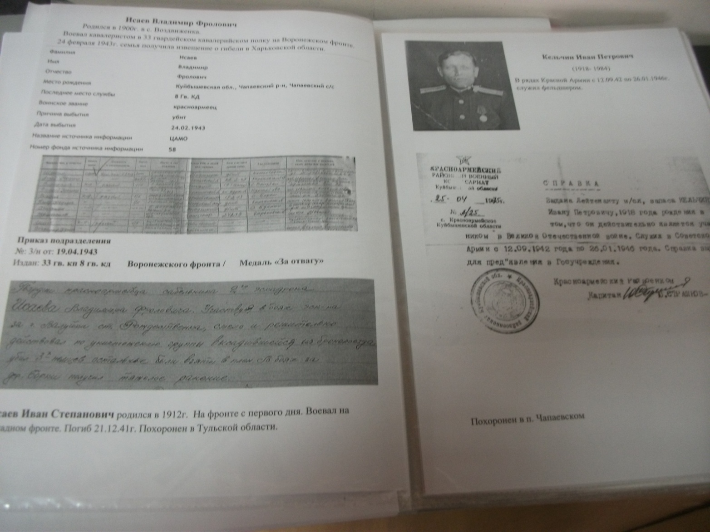
Исследовательская работа
«Архивные сведения о фронтовиках поселения Чапаевский»
Нашли и оформили копии документов на 116 фронтовиков .
Этой информацией интересуются родственники. Учащиеся используют их
в своих научно-исследовательских работах.

Slide 13
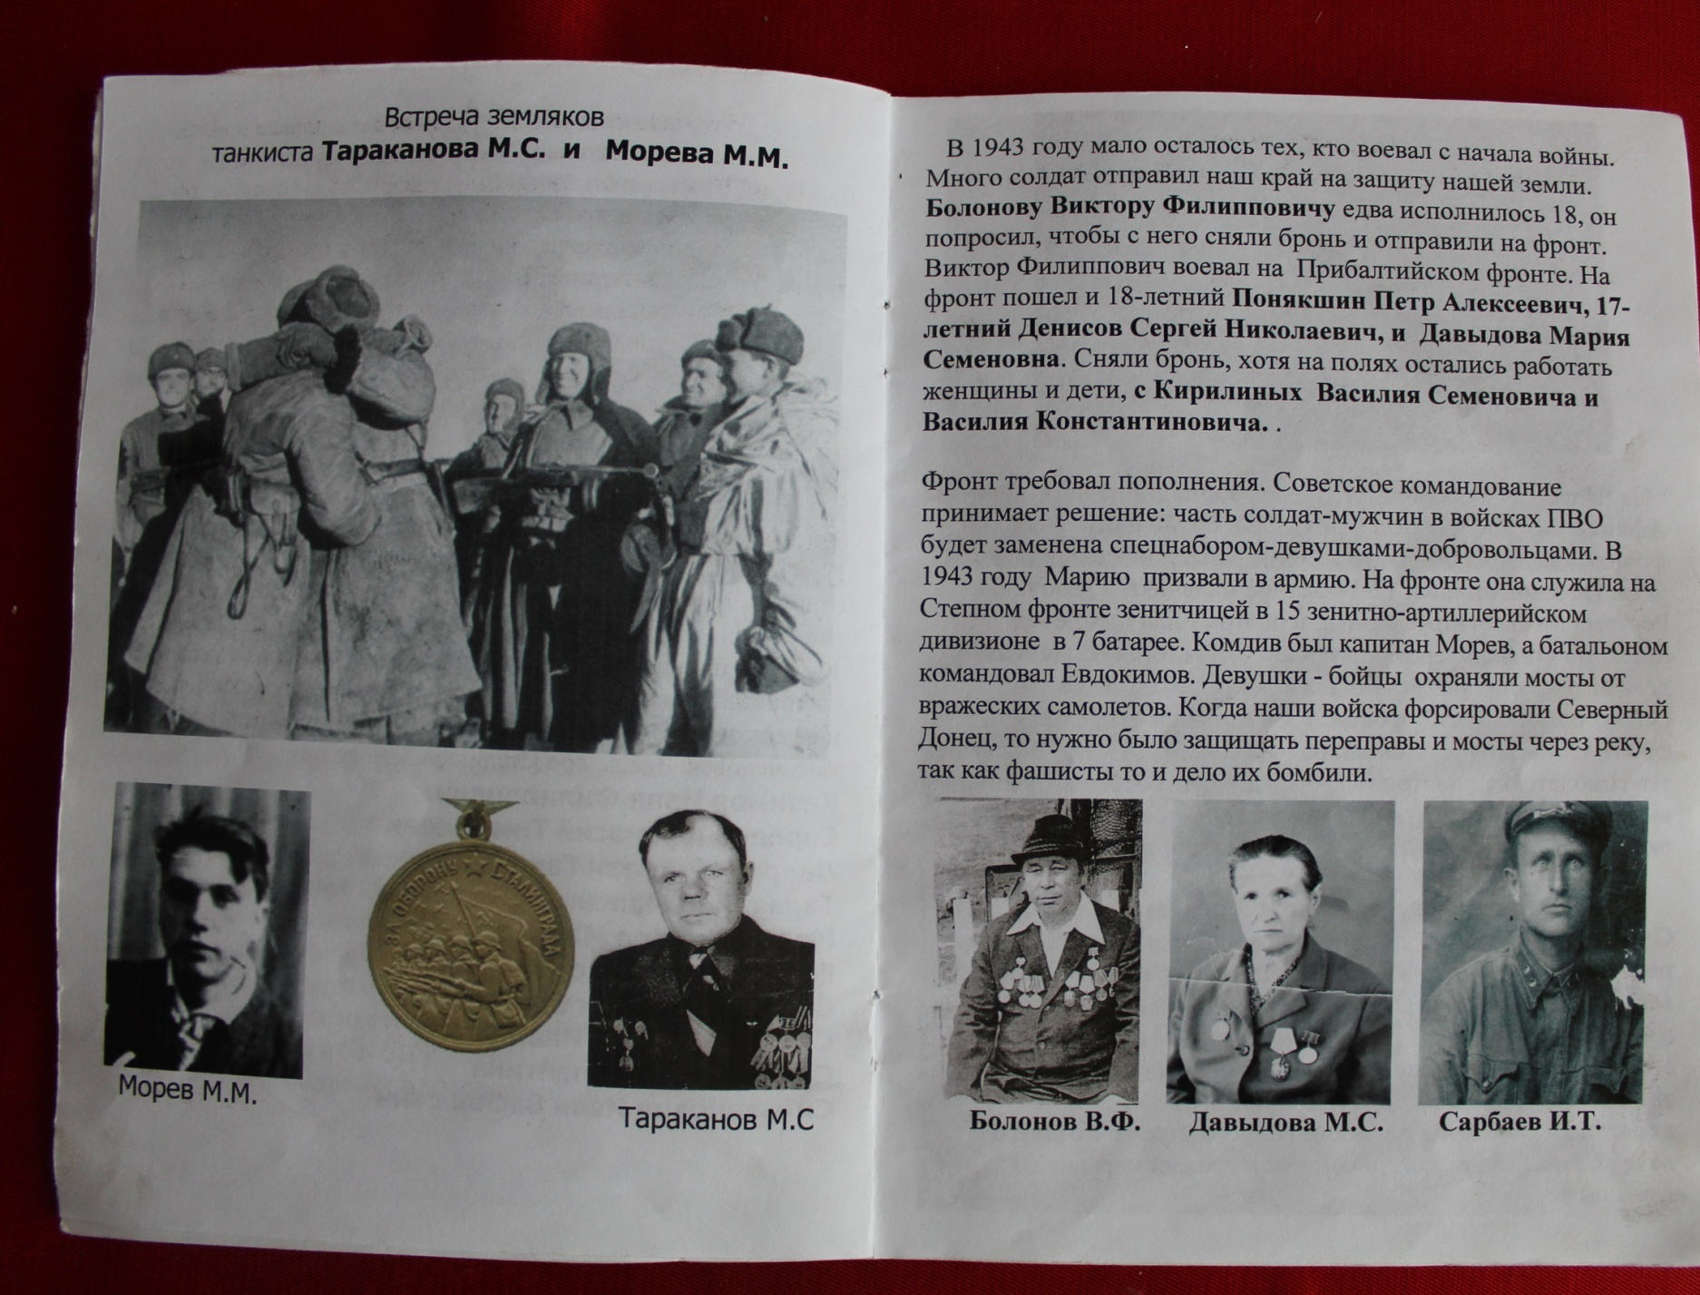
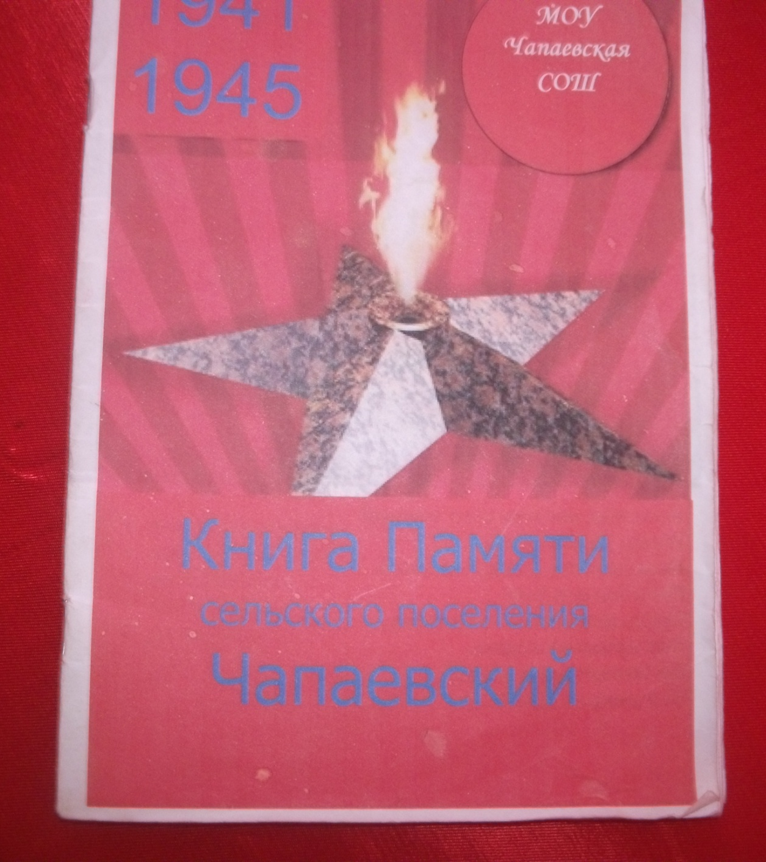
Исследовательская работа
Готовим к переизданию Книгу Памяти поселения Чапаевский.
Для этого используем дополнительный материал, взятый
из официальных источников

Slide 14
Дата | Мероприятия, проводимые с использованием экспозиции | Участники | Количество человек
13.01.16г. | Обзорная экскурсия по музею | Родители учащихся (после общешкольного родительского собрания) | 16
20.01.16г | Обзорная экскурсия по музею | Участники областного семинара | 11
19.02.16 | Экскурсия «Война в судьбе моей семьи» | Подполковника в запасе Семенова И.А. , учащиеся 9 кл. | 12
10.03.16. | Экскурсия «Военная доблесть наших земляков» | 9 класс. Урок истории и культуры Самарской области | 12
17.03.16. | Экскурсия «Здесь тоже ковали победу» | 9 класс. Урок истории и культуры Самарской области | 12
12.04.16 | Экскурсия «Спасибо деду за Победу» | 2-3 классы | 13
15.04.16 | Экскурсия «Спасибо деду за Победу» | 1 класс | 11
06.05.16 | Экскурсия «Здесь тоже ковали победу» | Ветераны Труда, учащиеся 7 кл. | 14
февраль-май | Выставка «Фронтовые истории» | Ученики школы
01.10.16 | Обзорная экскурсия по музею | Иностранные студенты | 4
21.11.16 | Обзорная экскурсия по музею | 1 класс | 10

Slide 15
Использование экспонатов, документов, фотографий
03.02.16 | Казимов Н. –учащийся 9 кл. | Копии документов на фронтовиков Казимова И.Ф. и Казимова В.И. для исследовательской работы
11.02.16 | Мастерова Д. –уч-ся 11 кл. | Копии документов на фронтовика Кузнецова Н.Д.
10.03.16 | Кирилин Н.С.- житель поселка | Копии документов на отца и братьев
23.03.16 | Кижаева Т.Ф.- зав. музеем при администрации | Обмен информацией, фотографиями
12.04.16 | Елистратова Е.И.- зав. СДК | Списки погибших земляков в ВОВ для митинга
15.04.16 | Вьюшкова Е.М.- секретарь администрации | Списки умерших ветеранов войны
22.04.16 | Елистратова Е.И.- зав. СДК | Солдатская каска для выступления
27.04.16 | Тятова Н.П. – и.о. главы администрации | Списки участников войны
09.05.16 | Рузов А.В.- директор школы | Портреты фронтовиков для акции «Бессмертный полк»
22.06.16 | Петровская С.Н- директор летнего лагеря | Портреты фронтовиков для митинга
05.09.16 | Сарбаева С.В.- рук. музея | Материал о Герое Гражданской войны В.И.Чапаеве

Slide 16
Мероприятия, организованные музеем
20.01.16 | Урок Мужества с участием ветеранов войны | вся школа
15.02.16 | ДЕНЬ ПАМЯТИ ВОИНОВ-ИНТЕРНАЦИОЛИСТОВ Урок Мужества с участием подполковника в запасе Семенова И.А. , участника локальных войн. | вся школа
Февраль-май | Оформление уголка Памяти каждым классом | учащиеся всей школы
14.04.16 | Концерт ВИА «Зеленые береты» | вся школа
19.04.16 | Просмотр м/м презентации «Фронтовыми дорогами наших земляков» | население 21 чел.
21.04.16 | Просмотр м/м презентации «Каждый орден имеет свою историю» | Труженики тыла, 8 класс . 13 чел.
09.05.16 | «Бессмертный полк» | Население, школа
05.09.16 | Школьная линейка, посвященная Памяти Героя Гражданской войны с возложением цветов к памятнику | вся школа
 | Школьная линейка, посвященная присвоению г. Самара звание «« Город трудовой и боевой славы» | вся школа
07.11.16 | Просмотр видеофильма «Запасная столица» | 9-11 кл. 16 чел.

Slide 17
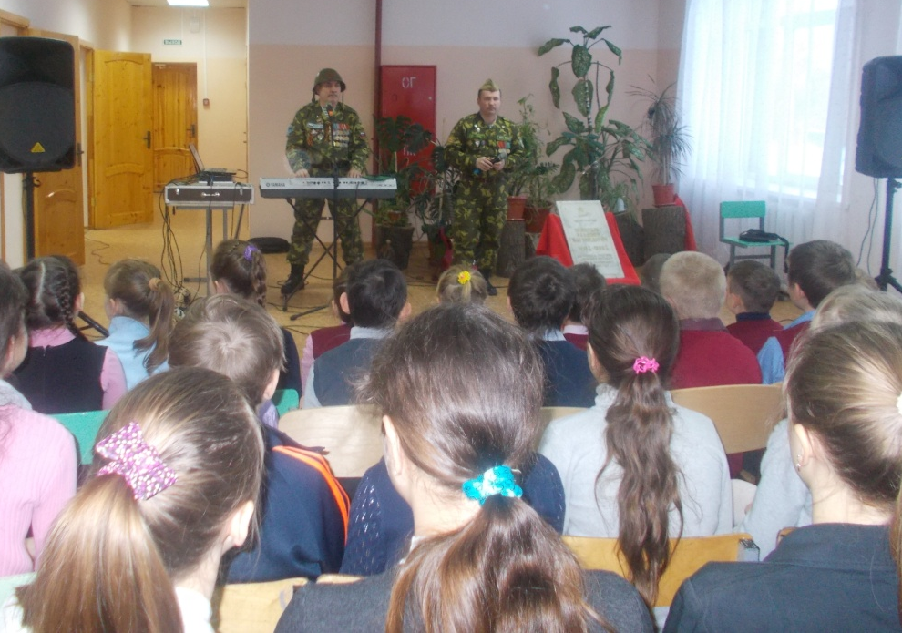
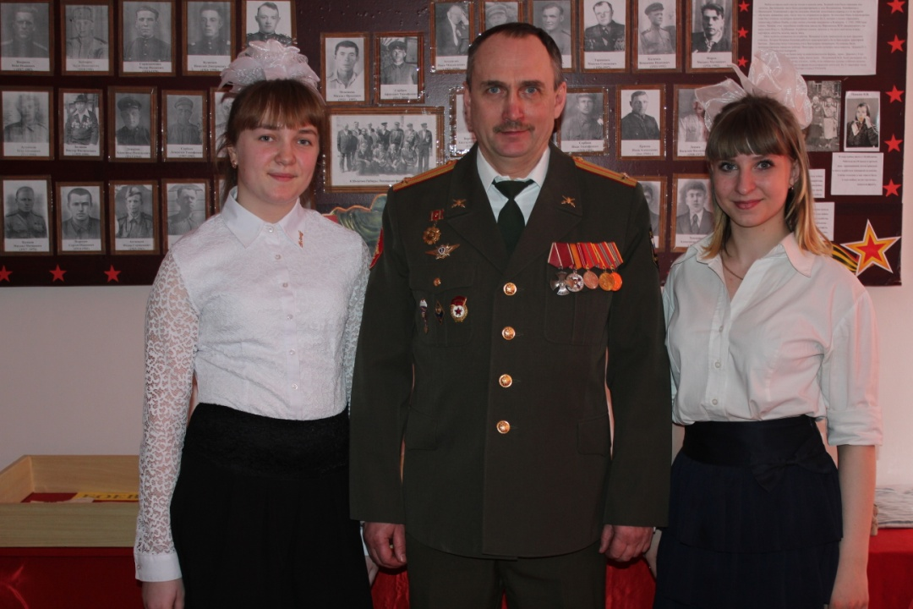
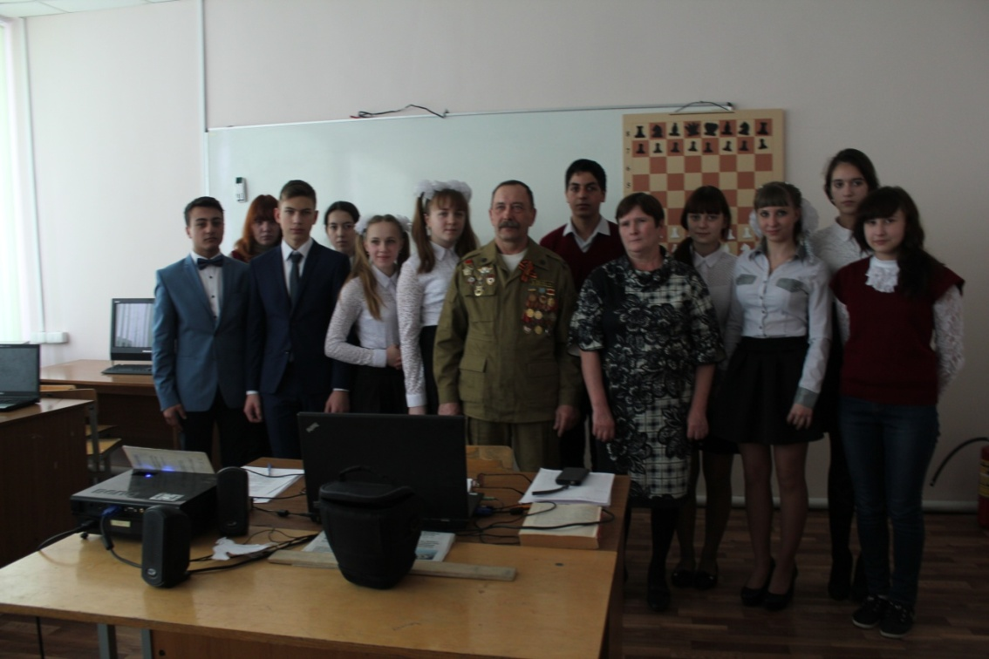
Уроки Мужества

Slide 18
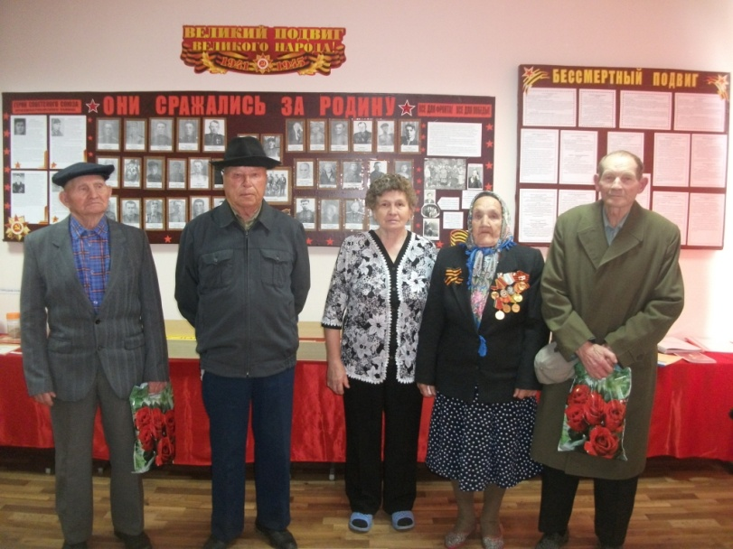
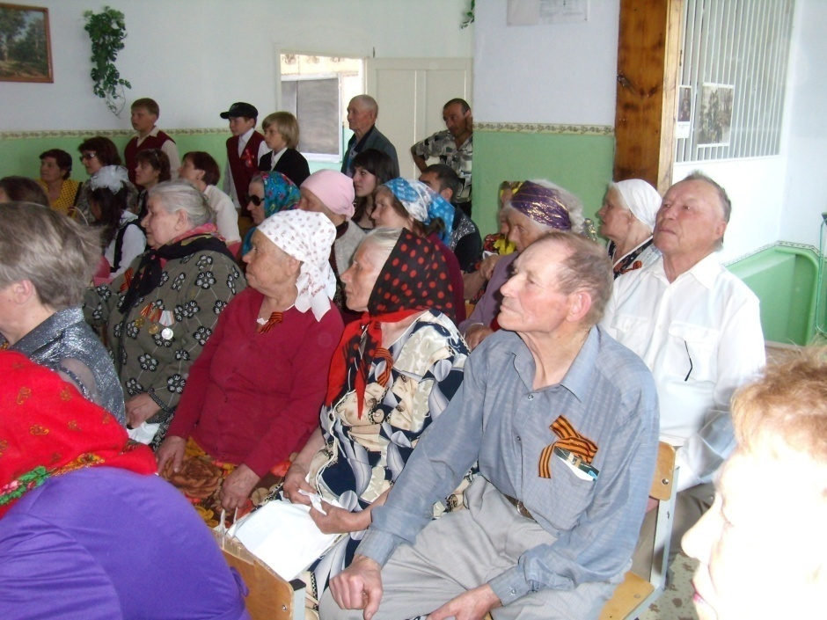
Экскурсии, встречи с тружениками тыла

Slide 19
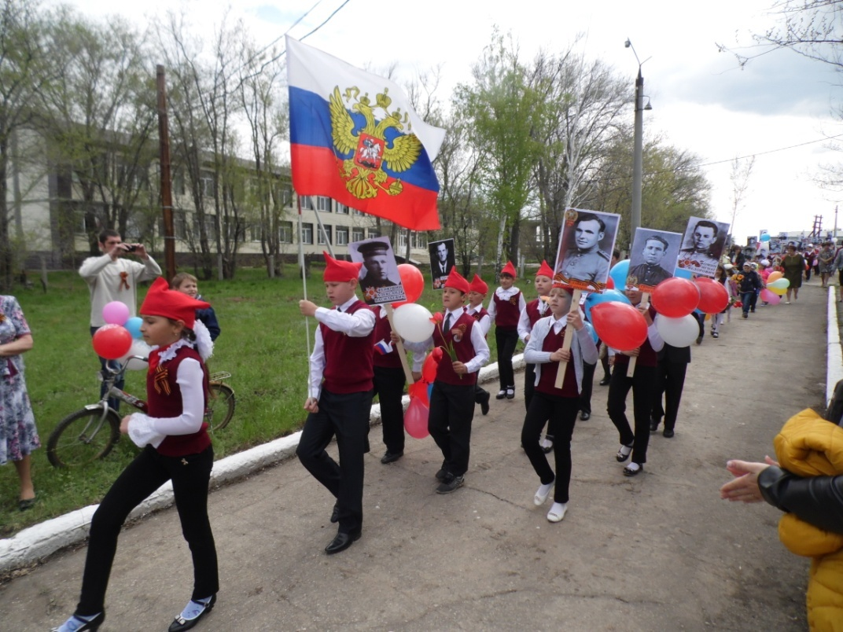
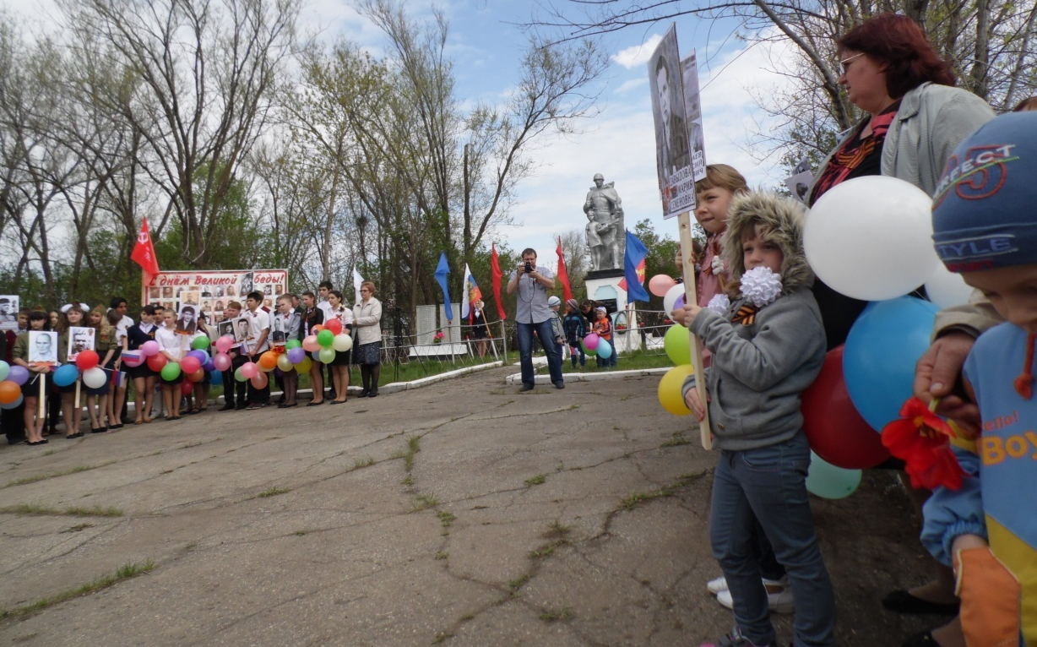

Slide 20
Электронная страница музея на сайте
shkola-chapaevskaya@yandex.ru
Добро пожаловать
в наш музей!

